Slide 1
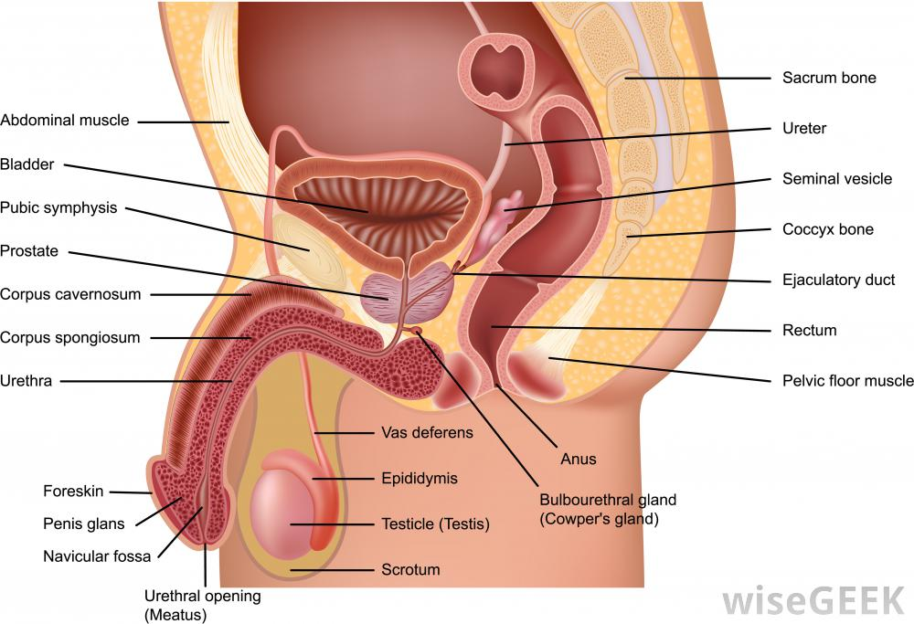
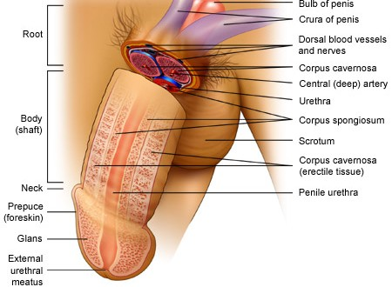
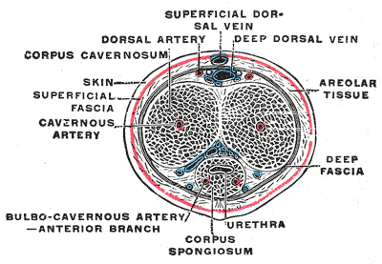
Ανατομία – διατομή πέους

Slide 2
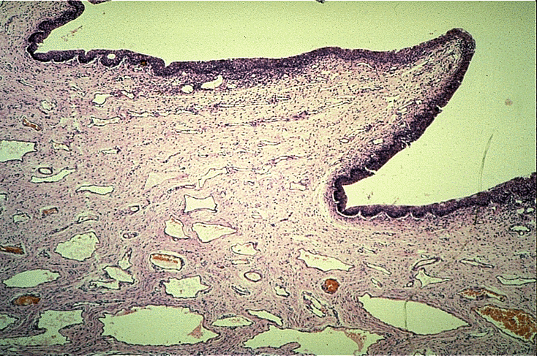
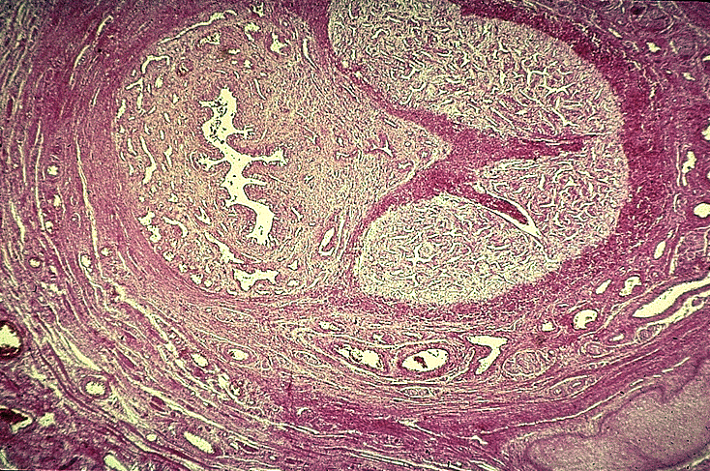
Ουρήθρα - Σπογγιώδες σώμα - Σηρραγώδη σώματα

Slide 3
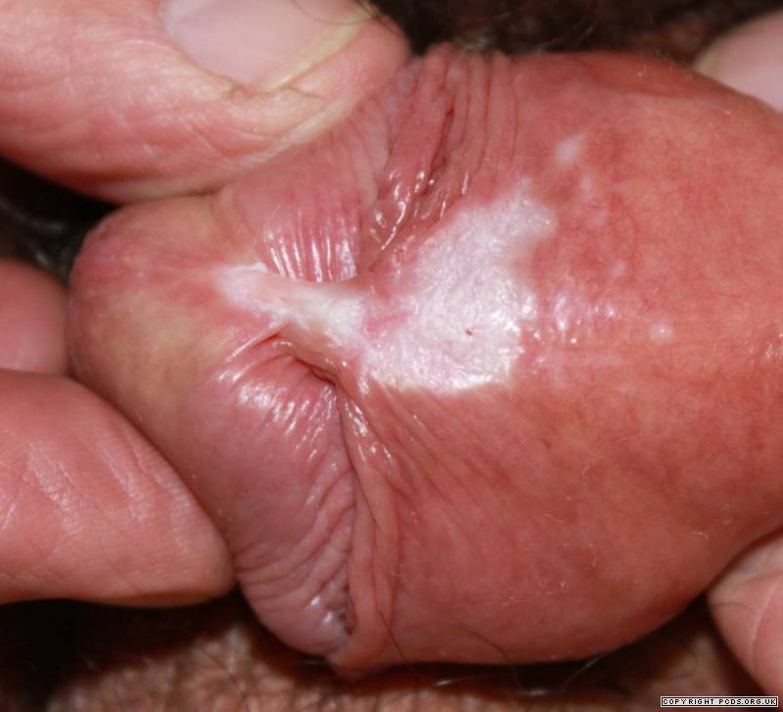
Κνησμώδης, συμπαγής, λευκάζουσα πλάκα ή βλατίδα της άκρης του πέους (βαλάνου και ακροποσθίας) συστέλλουσα την ουρήθρα και προκαλούσα φίμωση (εμπόδιση ανάσυρσης της ακροποσθίας).

Slide 4
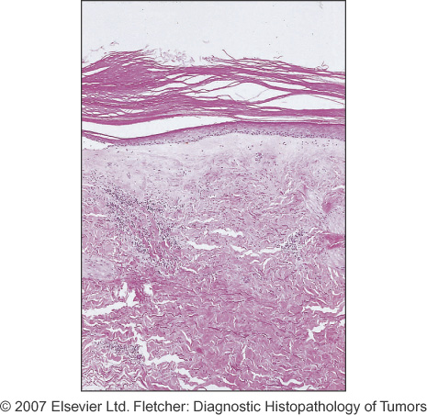
ΑΑαα
Ορθοκεράτωση-Υπερκεράτωση.
Ατροφία της επιδερμίδας.
Οίδημα και ίνωση του χορίου. Άφθονο, ομογενοποιημένο κολλαγόνο στο ανώτερο χόριο και λεμφοπλασματο-κυτταρικά στοιχεία.

Slide 5
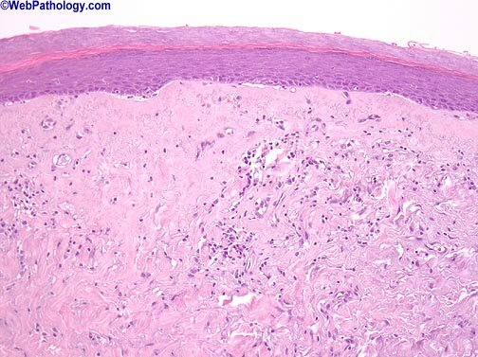

Slide 6
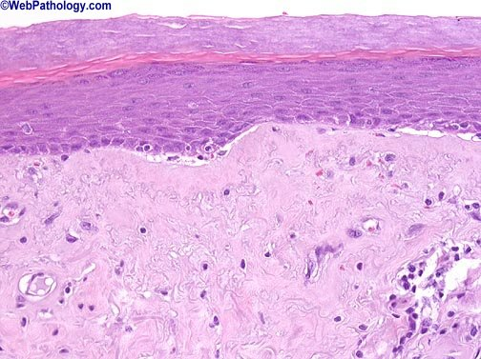
Σκληρυντικός και ατροφικός λειχήνας – Αποφρακτική ξηρωτική βαλανίτιδα. Θεωρούμενη προνεοπλασματική αλλοίωση για το μη σχετιζόμενο με τον HPV ακανθοκυτταρικό καρκίνωμα. Απαντά σε εγχειρητικά παρασκευάσματα υπερηλίκων με φίμωση. Πρόκειται για χρόνια ατροφική βλεννογονοδερματική διαταραχή, η ιδιοπαθής μορφή της οποίας πιθανώς ενέχει αυτοάνοσο χαρακτήρα.

Slide 7
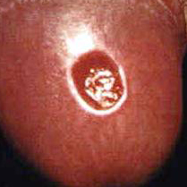
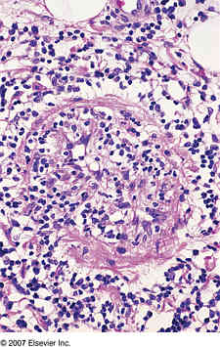
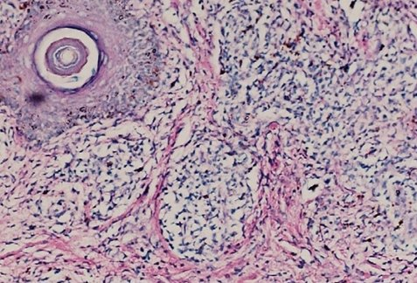
Σύφιλη Πρωτοπαθής ( αποφρακτική ενδαρτηρίτιδα) Δευτεροπαθής
Αρχικά εμφανίζεται ένα μικρό, κόκκινο, μη επώδυνο έλκος στα γεννητικά όργανα μέσα σε 3 εβδομάδες περίπου από την επαφή με μολυσμένο άτομο, το οποίο μπορεί να εξαφανιστεί. Υγρά από το πέος, λευκωπά ή διαυγή με έντονο κνησμό, κάψιμο και
πόνος κατά τη σεξουαλική επαφή. Μετά από κάποιες εβδομάδες μέχρι μήνες, μπορούν να εμφανιστούν ξανά
πιο πολλά έλκη μαζί με πυρετό, κακουχία κι εξάνθημα.

Slide 8
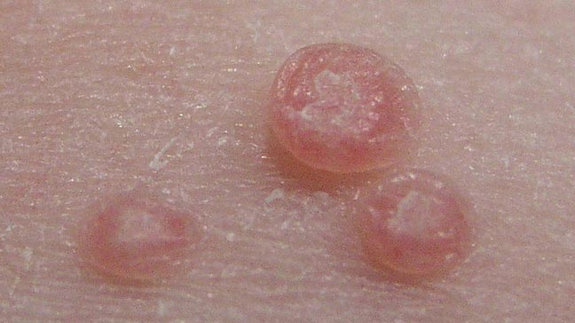
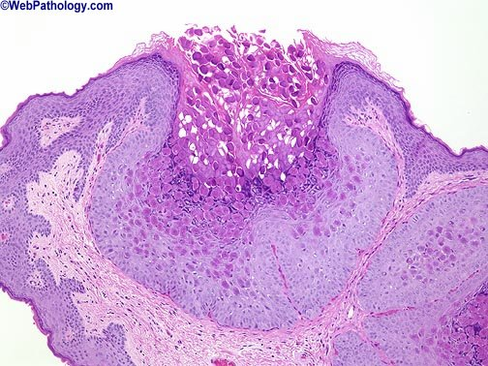
Σε νέους ή σε ανοσοκατεσταλμένους, πολλαπλές μαργαριταροειδείς στρογγυλές βλατίδες , μ.δ. 3-5 χιλ., με (κεντρική) ομφαλοποίηση. Ογκόμορφη αλλοίωση, ιστολογικά σαν φλυτζάνι. Τάση αυτόματης υποστροφής.
Η βασική στοιβάδα ανεπηρέαστη, το χόριο κατά κανόνα στερείται ουσιώδους φλεγμονής. Στα διογκωμένα κερατινοκύτταρα της ακανθώδους στοιβάδας , ηωσινόφιλα έγκλειστα με ιογενή σωματίδια ( pox DNA-ιός)

Slide 9
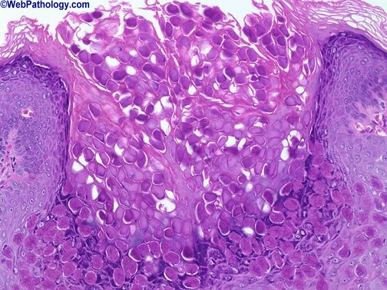

Slide 10
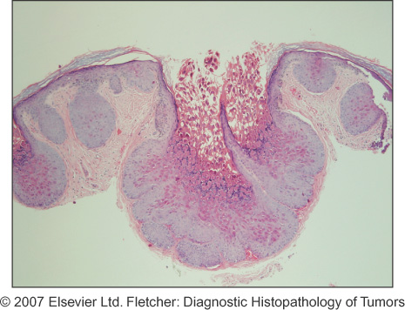
Μολυσματική τέρμινθος

Slide 11
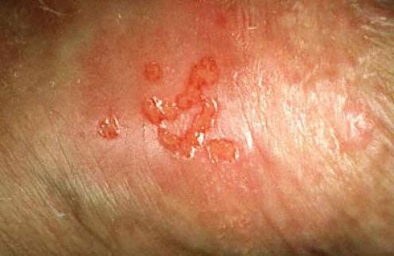
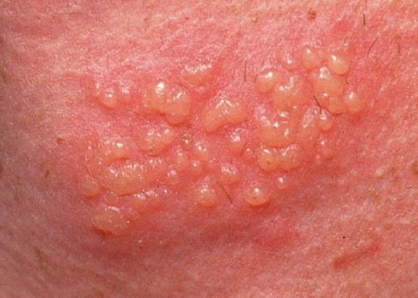
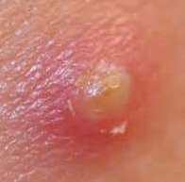
Ερυθρότητα και μικρές φυσαλίδες με υγρό, οι οποίες σπάνε, δημιουργούν κρούστα και μετατρέπονται σε μικρές πληγές, αυτοϊώμενες σε 2-3 εβδομάδες. Συνοδό άλγος και αίσθημα καύσους.

Slide 12
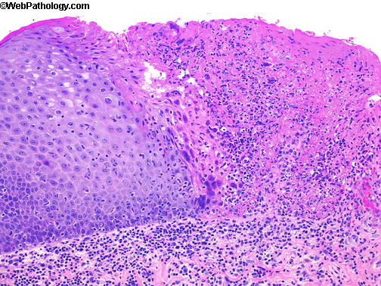

Slide 13
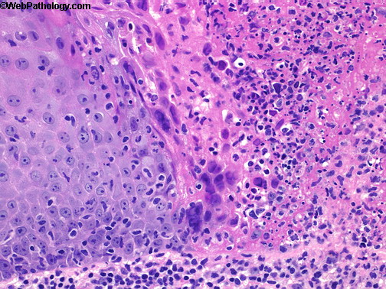
Ερπητικό έλκος ακροποσθίας

Slide 14
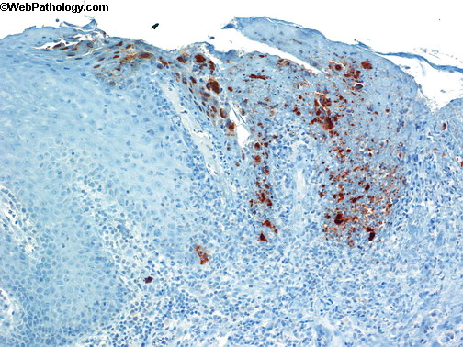

Slide 15
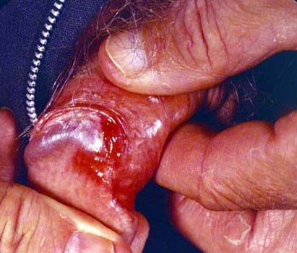
Oμαλή, λαμπερή, ελαφρώς υπεγειρμένη, βελούδινης υφής, ερυθηματώδης πλάκα στη βάλανο ή και στην ακροποσθία σε υπερήλικα.
Κλινική ΔΔ:
-Βαλανίτιδα του Zoon, φαρμακευτικό εξάνθημα (συνηγορούντος ανάλογου ιστορικού), ομαλός λειχήνας, ψωρίαση.
-Ενδοεπιθηλιακή νεοπλασία PeIN.

Slide 16
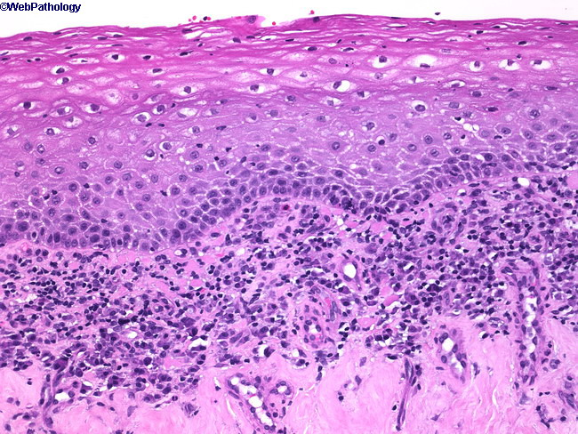
Βαλανίτιδα του Zoon
(Εμφανίζεται σε άρρενες που δεν έχουν υποστεί περιτομή).
Συχνά (όχι πάντα) προβάλλουσα, ταινιοειδής πλασματοκυτταρική διήθηση στο χόριο. Αρκετά τριχοειδή. Πιθανώς εξαγγειωμένα ερυθροκύτταρα και σιδηροφάγα ιστιοκύτταρα.
Μακρο: ελαφρώς υγρή αλλοίωση. Κλινικώς μιμείται νόσο του Bowen.

Slide 17
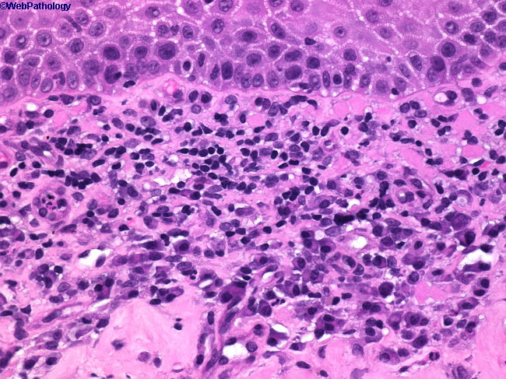
Βαλανίτιδα του Zoon

Slide 18
ΕΝΔΟΕΠΙΘΗΛΙΑΚΗ ΝΕΟΠΛΑΣΙΑ ΤΟΥ ΠΕΟΥΣ (PeIN)
Xαμηλόβαθμη, (διαφοροποιημένη, απλή) PeIN: Στη μικρή μεγέθυνση, η ατυπία περιορίζεται στην κατώτερη μοίρα του επιθηλίου, όπου ανευρίσκονται άτυπα βασικά κύτταρα με υπερχρωμικούς πυρήνες. Επιμήκυνση επιθηλιακών καταδύσεων. Στη μεγάλη μεγέθυνση, υποσημαινόμενη δυσωρίμανση σε όλα τα επίπεδα του επιθηλίου με παρουσία μεγάλων ηωσινόφιλων κερατινοκυττάρων & σφαιρών κερατίνης. Απουσία κοιλοκυττάρωσης. Συσχέτιση με ιστορικό σκληρυντικού λειχήνα.
ΔΔ από υπερπλασία πλακώδους επιθηλίου / χρόνιο απλό, ομαλό λειχήνα. Η τελευταία οντότητα έχει αντιδραστικό χαρακτήρα και στερείται τόσο ατυπίας στη βασική μοίρα του επιθηλίου όσο και δυσωρίμανσης των κερατινοκυττάρων.
Υψηλόβαθμη PeIN:
1) Κονδυλωματώδης (warty) PeIN: Πλειόμορφα κύτταρα με χαρακτήρες κοιλοκυτταρικής ατυπίας [σχετιζόμενη με τον HPV, εξου (p16+) ] αντικαθιστούν το μεγαλύτερο μέρος έως και ολόκληρο το πάχος του επιθηλίου (CIS) . Η επιφάνεια προσλαμβάνει κυματιστή, ακιδωτή διαμόρφωση.
2) Βασικόμορφη-Βασικοκυτταροειδής (basaloid) PeIN: Μονότονα, βασικού τύπου κύτταρα αντικαθιστούν το μεγαλύτερο μέρος έως και ολόκληρο το πάχος του επιθηλίου. Προβάλλουσα αποπτωτική και μιτωτική δραστηριότητα.
3) Μικτή κονδυλωματώδης και βασικόμορφη-βασικοκυτταροειδής PeIN
ΔΔ της τελευταίας από: α) κονδύλωμα. Στο κονδύλωμα η κοιλοκυττάρωση εστιάζεται στην ανώτερη μοίρα του επιθηλίου, απουσιάζει ο πυρηνικός πλειομορφισμός , οι μιτώσεις είναι ολιγάριθμες και περιορίζονται στην κατώτερη μοίρα του επιθηλίου. β) μποουενοειδή βλατίδωση. Η ΔΔ με την εν λόγω οντότητα δυνατή μόνο μέσω της κλινικής συσχέτισης.

Slide 19
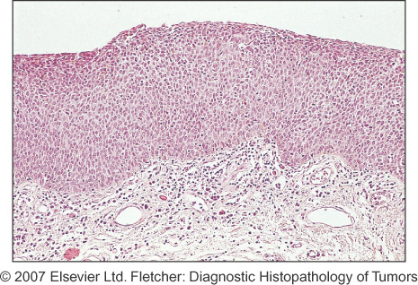
Βασικόμορφη υψηλόβαθμη PeIN-Ερυθροπλακία του Queyrat Απώλεια πολικότητας, υπερχρωμικοί πυρήνες, εδώ κυτταρική δυσπλασία σε όλο το πάχος του επιθηλίου, πολυάριθμες τυπικές και άτυπες μιτώσεις. Χρόνια φλεγμονώδη στοιχεία με ταινιοειδή κατανομή και υπερπλασία αγγείων στο υποκείμενο χόριο.

Slide 20
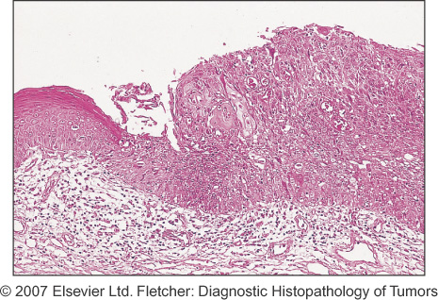
Υψηλόβαθμη PeIN - Nόσος του Bowen Δυσωρίμανση και έντονη ατυπία σε όλο το πάχος του επιθηλίου, ανάλογη με την προηγούμενη εικόνα· αλλά, κλινικώς, συνήθως όχι ερυθρά χροιά. Σαφώς αφοριζόμενη λεπιδώδης πλάκα στο σώμα του πέους ασθενών μιας δεκαετίας νεότερων, συγκριτικά με την προηγούμενη οντότητα.

Slide 21
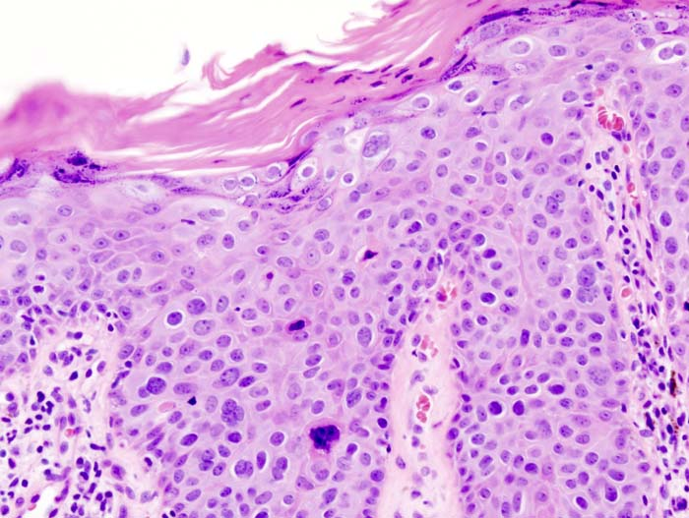
Υψηλόβαθμη PeIN - Νόσος του Bowen

Slide 22
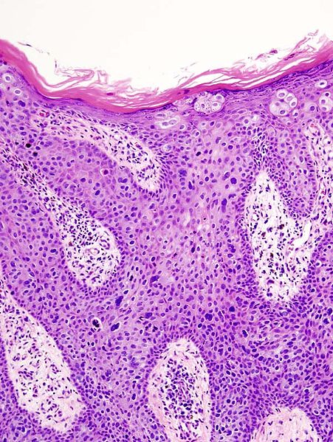
Υψηλόβαθμη PeIN - Nόσος του Bowen Μεγάλοι, υπερχρωμικοί πυρήνες, πολυπύρηνα κύτταρα, δυσκεράτωση, κενοτοποίωση , πολυάριθμες τυπικές και άτυπες μιτώσεις. Εδώ, εμφωλεασμένο, παζετοειδές πρότυπο. Μακρο: Σαφώς αφοριζόμενη , λεπιδώδης , ερυθηματώδης πλάκα.

Slide 23
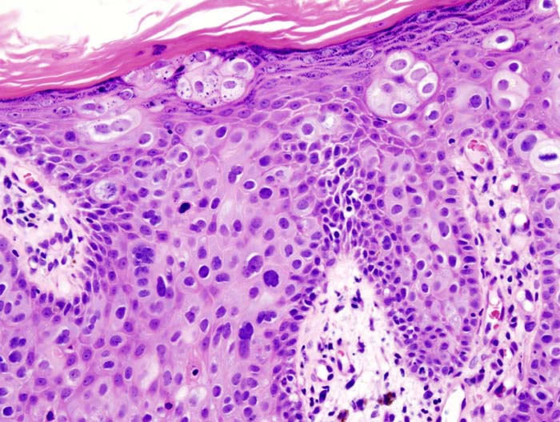
Παζετοειδές πρότυπο νόσου του Bowen

Slide 24
ΔΔ παζετοειδούς προτύπου νόσου του Bowen 1a.Πρωτοπαθής (εξωμαστική) νόσος του Paget στο πέος (υποκείμενο καρκίνωμα εξαρτηματικής αρχής)
- Θετικές χρώσεις επί νόσου του Paget: CK7, CAM 5.2, EMA & CEA. Επίσης: PAS, MUC1, MUC5AC, βλεννοκαρμίνη, Alcian Blue and GCDFP-15.
- Αρνητικές χρώσεις επί νόσου του Paget: 34betaE12 (υψηλού Μοριακού Βάρους κυτταροκερατίνη), MUC2, HMB45, MelanA / Mart1 and S100.
Διαφοροδιάγνωση
Παζετοειδής νόσος του Bowen: θετική ανοσοχρώση έναντι 34betaE12, p63, αρνητικές: mucicarmine, CEA, CK7 (όχι πάντα) και CK20.
2. Eπιπολής εξαπλούμενο, παζετοειδές in situ μελάνωμα:
ανοσοϊστοθετικότητα μελανοκυτταρικών δεικτών (HMB-45, Melan-A, S-100)

Slide 25
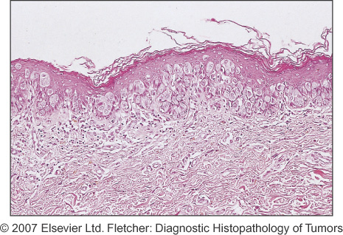

Slide 26
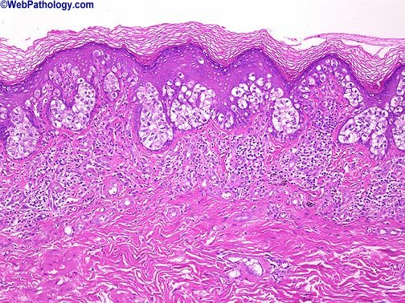

Slide 27
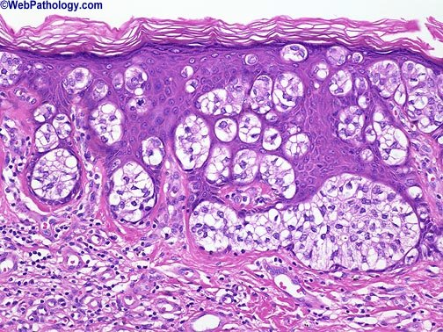
Ενδοεπιθηλιακά άτυπα κύτταρα , όχι ακανθώδους προέλευσης, με μεγάλους, φυσαλιδώδεις ή υπερχρωμικούς πυρήνες και ωχρό, ενίοτε κενοτοπιώδες κυτταρόπλασμα ( λόγω άφθονων, ουδέτερων και όξινων βλεννοπολυσακχαριτών, θετικών στη χρώση PAS).

Slide 28
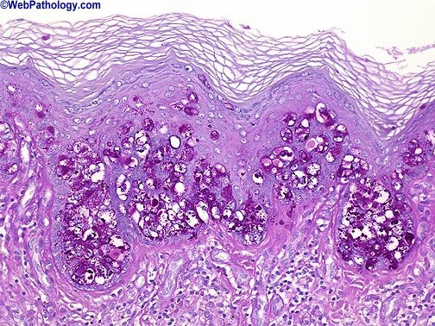

Slide 29
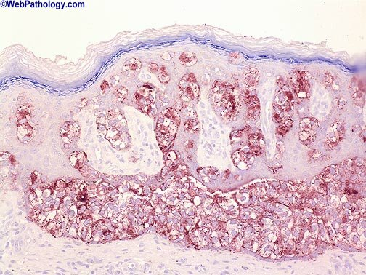
1a.Πρωτοπαθής νόσος του Paget
CEA

Slide 30
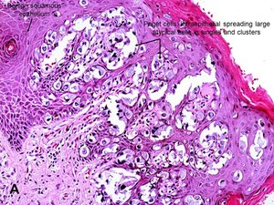
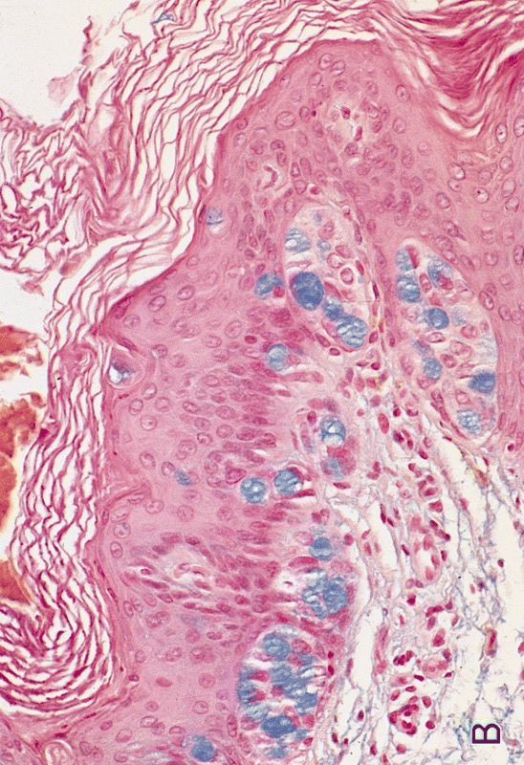
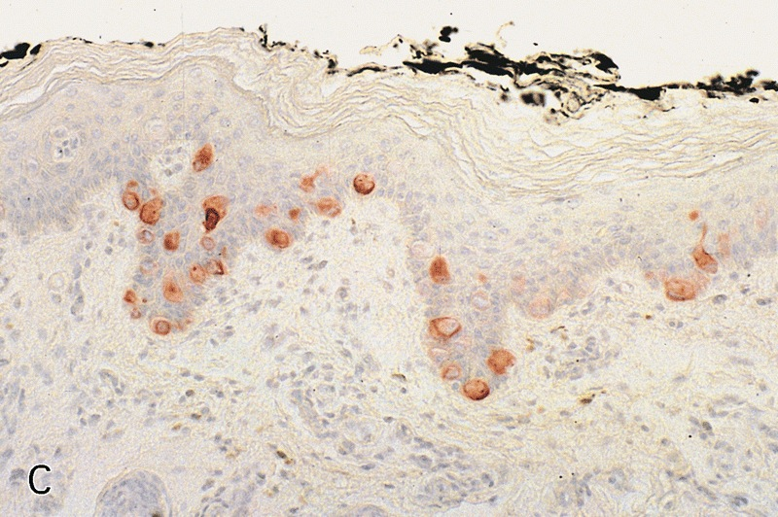
1a.Πρωτοπαθής νόσος του Paget στο πέος και στο όσχεο ( Alcian blue, A-H, CEA ).

Slide 31
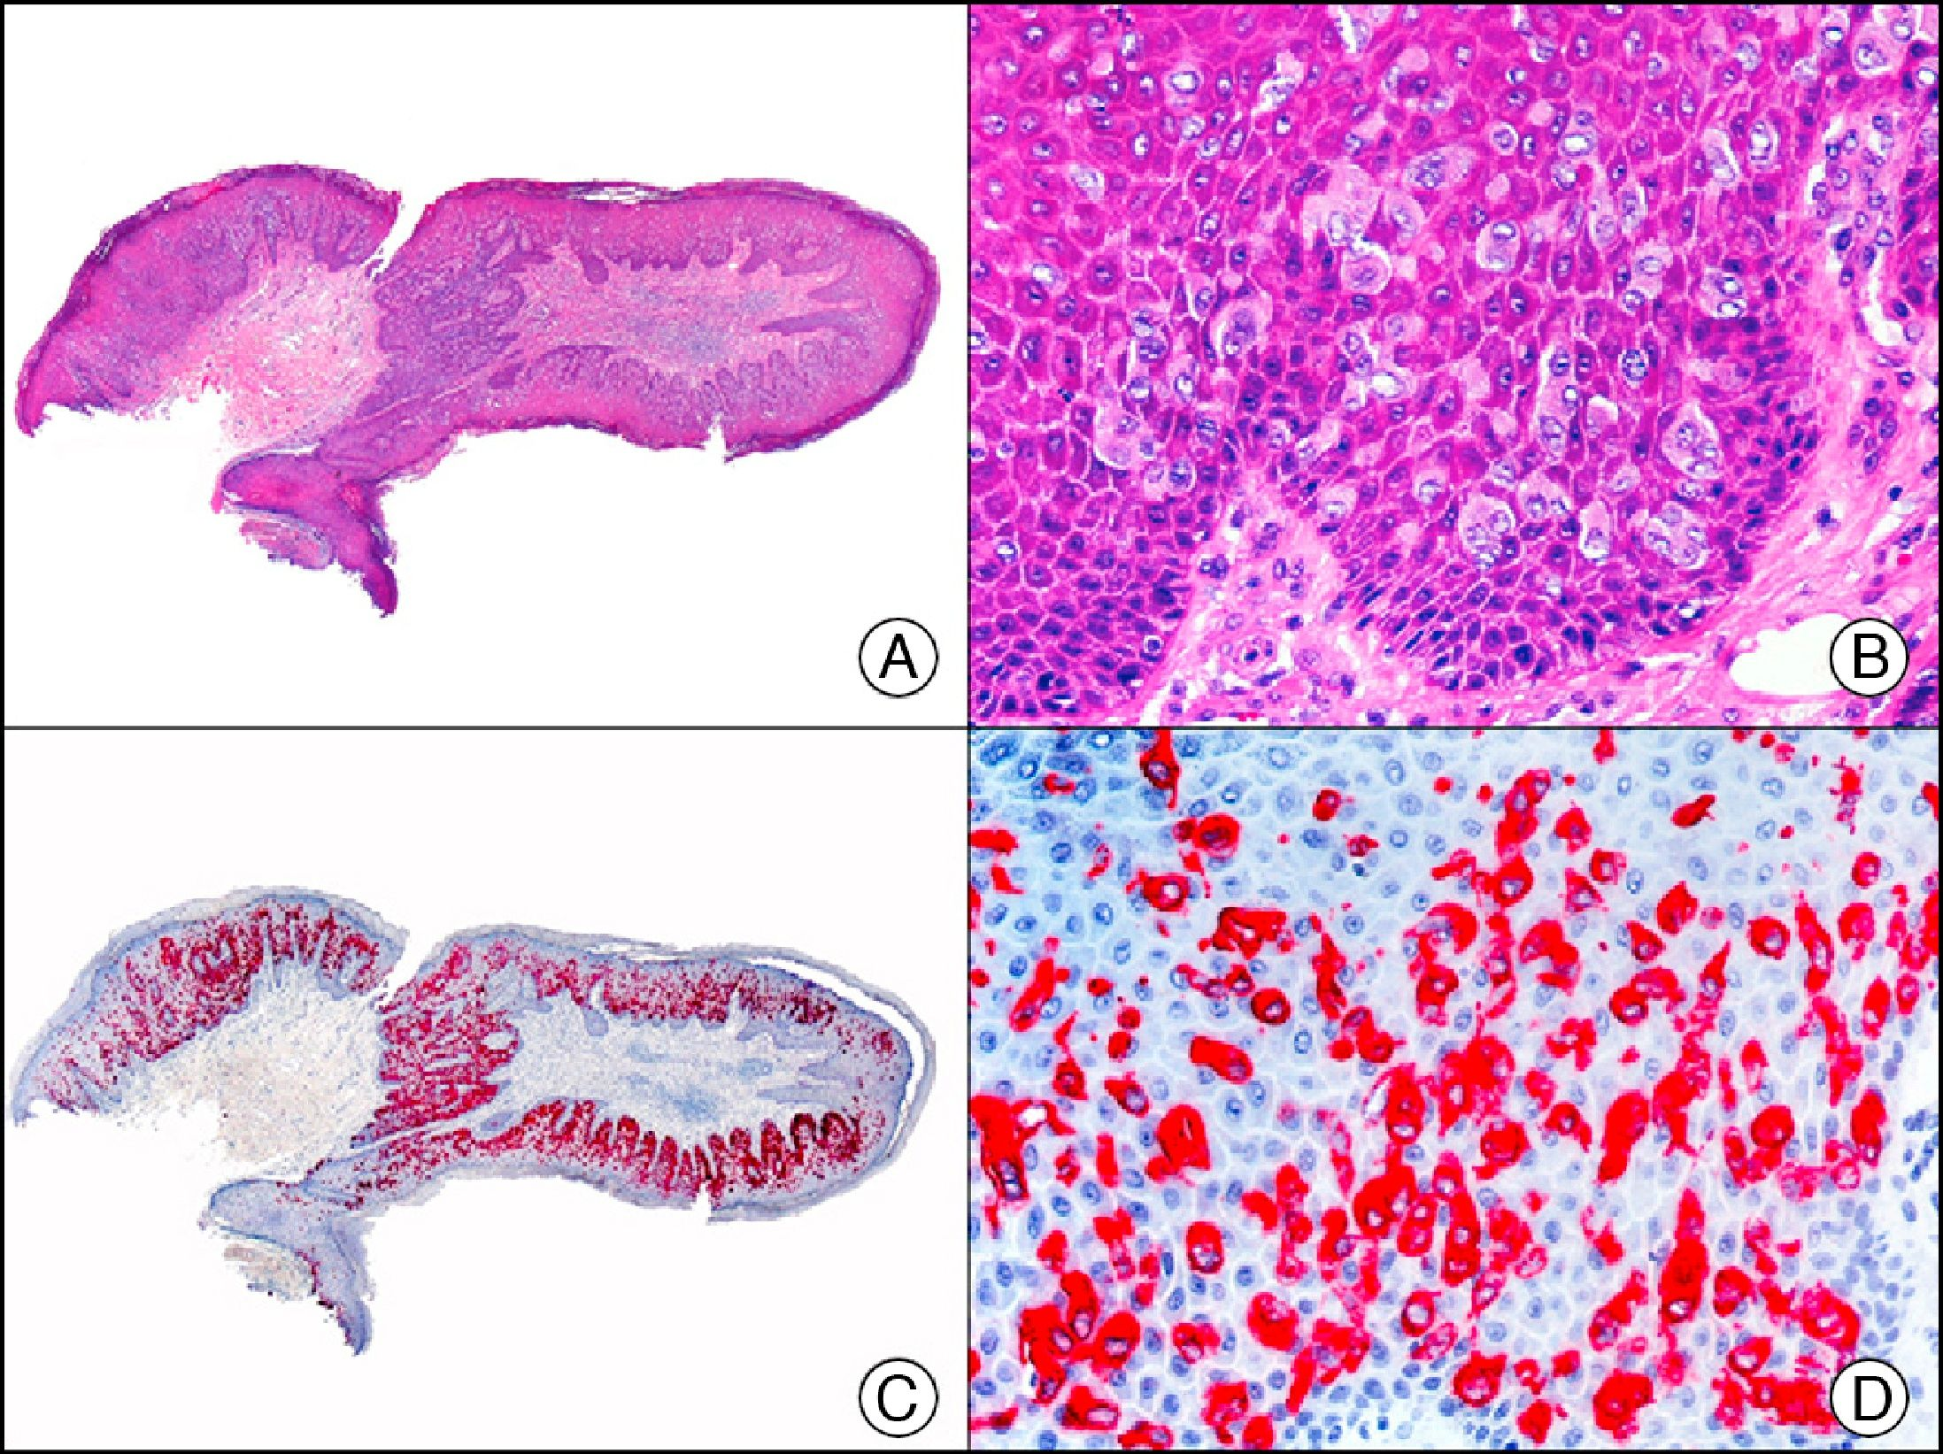
1a.(Εξωμαστική) πρωτοπαθής νόσος του Paget. Α. Μικρή μεγέθυνση. Β. Μεγάλη μεγέθυνση. Άφθονα μεμονωμένα, μεγάλα άτυπα κύτταρα με αμφίφιλο κυτταρόπλασμα, διάσπαρτα σε όλο το πάχος της επιδερμίδας. C & D. Ανοσοϊστοχημεία έναντι της κυτταροκερατίνης CAM5.2. Θετική χρώση στα νεοπλασματικά κύτταρα, αρνητική στα ακανθώδη (κερατινο)κύτταρα της επιδερμίδας.

Slide 32
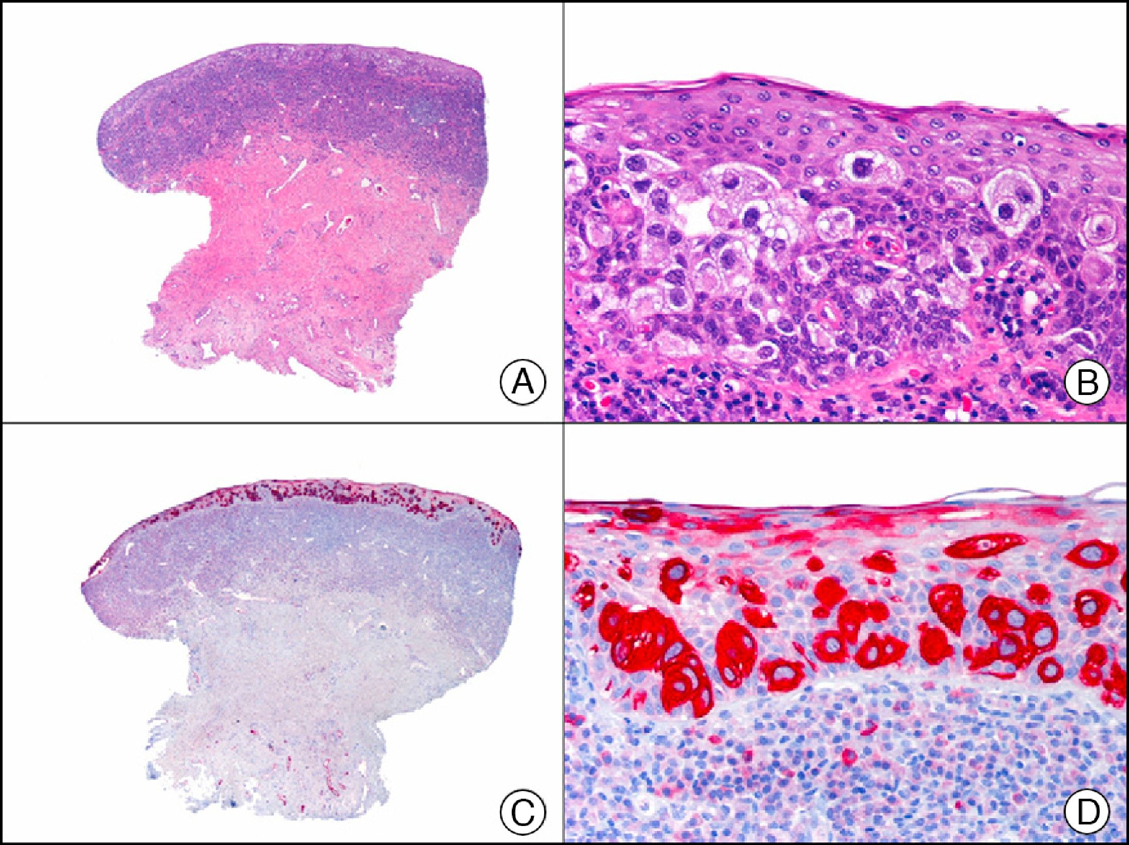
1b. Παζετοειδής μετάσταση ουροθηλιακού καρκινώματος στο καλυπτήριο επιθήλιο της βαλάνου∙ άρα δευτεροπαθής η φύση της νόσου. Εκλεκτική ανοσοϊστοθετικότητα των κακοήθων κυττάρων στην κυτταροκερατίνη 7.

Slide 33
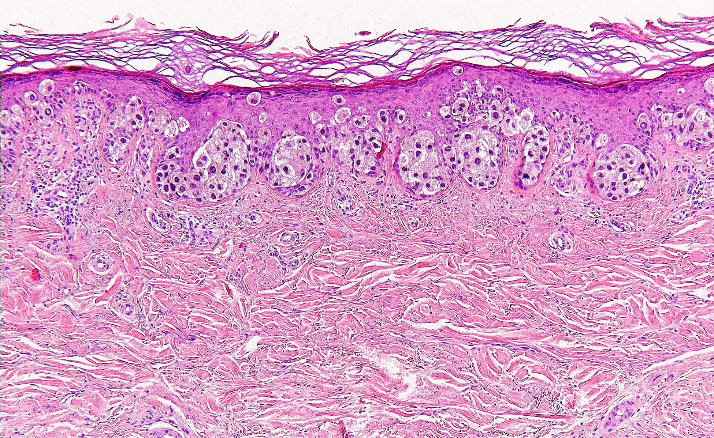
2.Παζετοειδής διασπορά in situ (αχρωστικού) μελανώματος

Slide 34
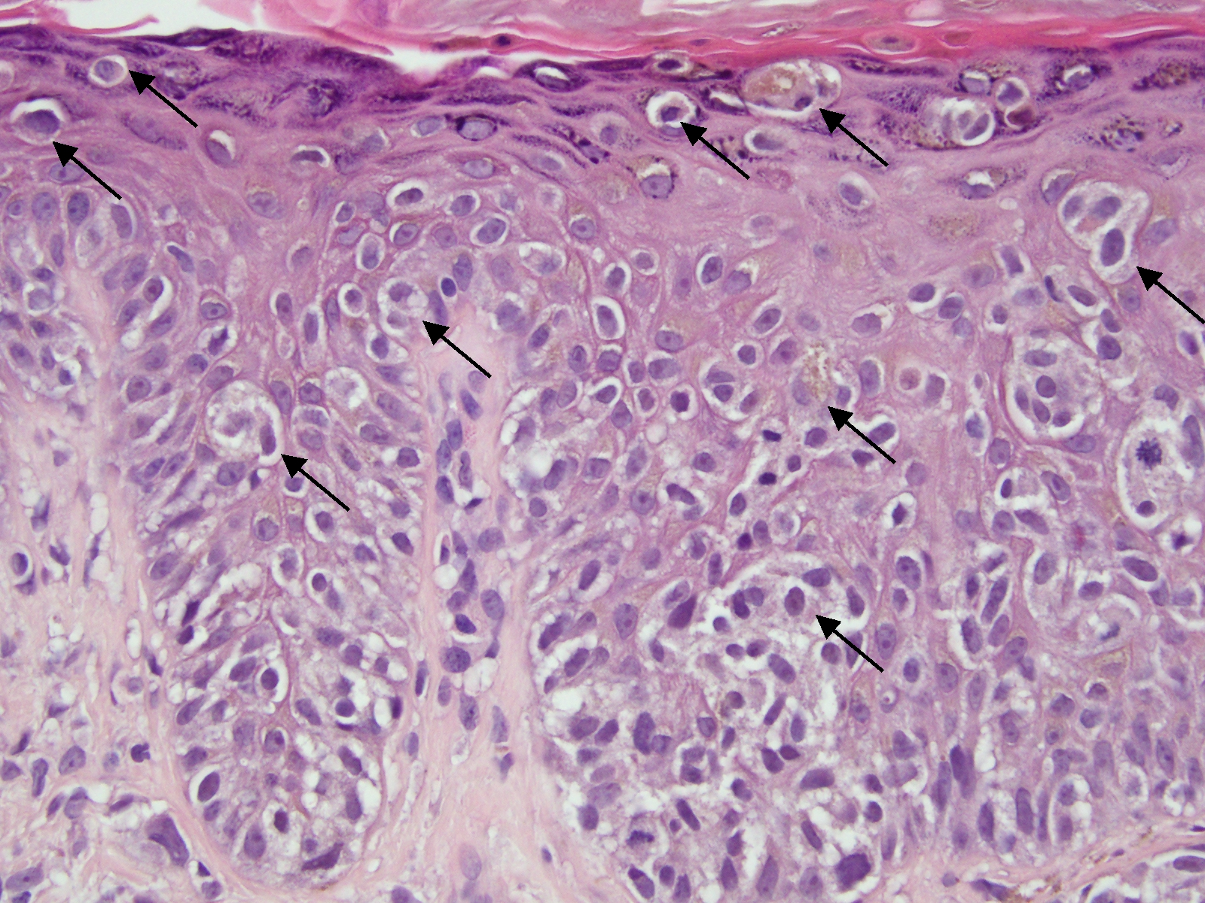
2.Παζετοειδής διασπορά μελανώματος

Slide 35
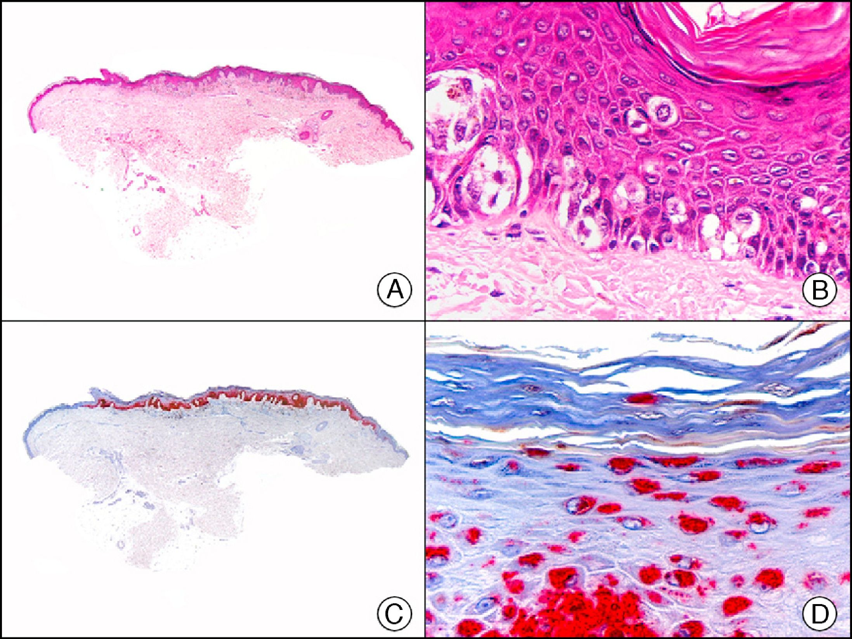
2.Παζετοειδής διασπορά σε in situ μελάνωμα. Ανοσοχρώση, και στην ανώτερη στοιβάδα, διάσπαρτων, μεμονωμένων κακοήθων μελανοκυττάρων στον μελανοκυτταρικό δείκτη HMB-45 (βέλη).

Slide 36
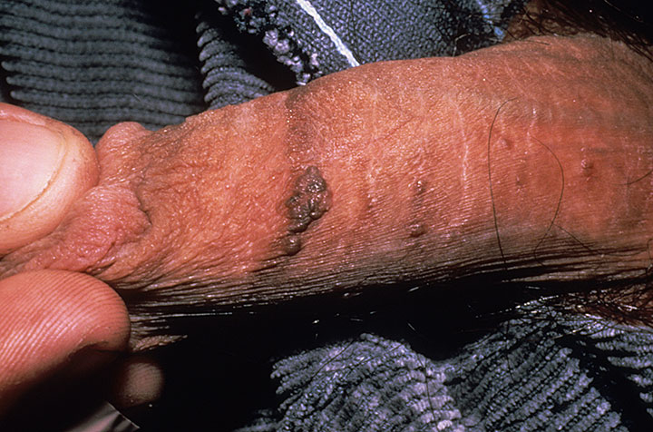

Slide 37
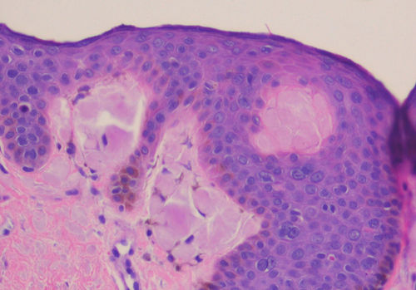

Slide 38
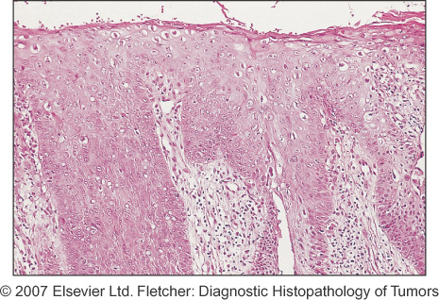
Mποουενοειδής βλατίδωση. Παρά τη μέτρια, κονδυλωματώδους μορφής ατυπία των ακανθωδών κυττάρων, διατηρείται κάπως ένα πλαίσιο ωρίμανσης. Καθοριστική πάντως για τη διαφοροδιάγνωση με τη νόσο του Bowen, η κλινική και μακροσκοπική εικόνα. Πιθανότητα αυτόματης υποστροφής, συντηρητική αντιμετώπιση.

Slide 39
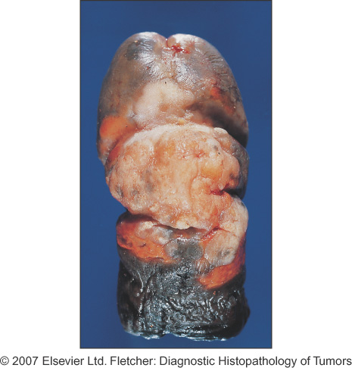
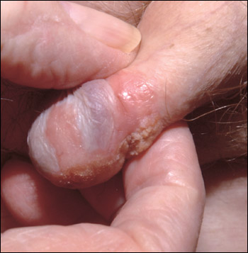
Όγκοι με εξωφυτική συνιστώσα.

Slide 40
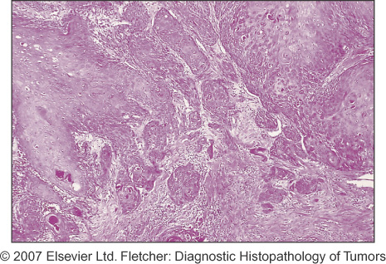
Παρά την όποια πιθανή εξωφυτική συνιστώσα, εφόσον τεκμηριώνεται διήθηση κατά τη μικροσκόπηση, πρόκειται για ακανθοκυτταρικό καρκίνωμα (ΑΚΚ), εν προκειμένω συνήθους μορφής, καλής έως μέτριας διαφοροποίησης.

Slide 41
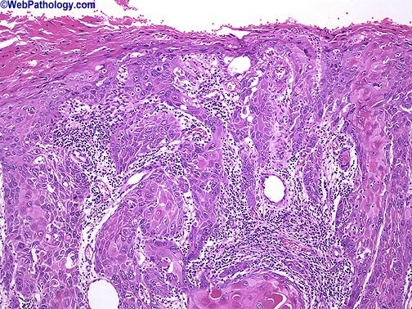

Slide 43
Σύνηθες, ακανθοκυτταρικό καρκίνωμα (ΑΚΚ), εν προκειμένω, μέσης διαφοροποίησης.

Slide 44
Η συχνότερη ογκόμορφη εξωφυτική αλλοίωση του πέους είναι καλοήθης.
Συνήθως στη στεφάνη της βαλάνου ή στο στόμιο του πέους.

Slide 45
Βλατιδώδης μορφή

Slide 46
Κονδύλωμα-
λοίμωξη από ΗPV, συνήθως τύποι 6,11.
Πολλαπλασιασμός ακανθώδους επιθηλίου με εν γένει τακτική ωρίμανση, υπερκεράτωση, παρακεράτωση.
Κοιλοκυτταρική ατυπία: ρητινοειδείς πυρηνικές μεταβολές, λιγοστά διπύρηνα, ελάχιστη κυτταρική ατυπία ( εκτός εάν έχει εφαρμοσθεί ποδοφυλλίνη, οπότε προκύπτει ατυπία αντιδραστικής αιτιολογίας ).

Slide 47
Κονδύλωμα- λοίμωξη από ΗPV.

Slide 48
Διαφοροδιάγνωση (καλοήθους) οξυτενούς κονδυλώματος από άλλες εξωφυτικές εξεργασίες με διηθητική συνιστώσα (1-4) ή όχι.
1) Κονδυλωματώδες (warty) καρκίνωμα. Μορφολογικές ενδείξεις λοίμωξης από HPV ( ήτοι κοιλοκυττάρωση/κοιλοκυτταρική ατυπία).
2) Θηλώδες καρκίνωμα μη περαιτέρω τυποποιούμενο (NOS) : απουσία κοιλοκυττάρωσης, p16 (-).
3) Ακροχορδονώδες (verrucous) καρκίνωμα: απουσία κοιλοκυττάρωσης , p16 (-). Σε επιφανειακές βιοψίες, δυσχερέστατη η ΔΔ με το κονδύλωμα∙όμως, σε μικρές αλλοιώσεις, κοινή, συντηρητική αντιμετώπιση τόσο του κονδυλώματος όσο και του ακροχορδονώδους καρκινώματος.
4) Kακοήθης εξαλλαγή κονδυλώματος, πιθανότερη στη γιγαντιαία ποικιλία του. Μορφολογικές ενδείξεις λοίμωξης από HPV στο κονδύλωμα.
5) Θηλωμάτωση της στεφάνης της βαλάνου,συνήθως ραχιαία : μικρά ινοεπιθηλιακά θηλώματα-πολύποδες. Λευκοκίτρινες μαργαριταροειδείς βλατίδες, 1-2 χιλ., απουσία κοιλοκυττάρωσης.

Slide 49
Μαργαριταροειδείς βλατίδες, 1-3 χιλ.

Slide 53
Απωστική διήθηση με βολβώδεις επεκτάσεις του καρκινικού ακανθώδους επιθηλίου

Slide 54
Η εν λόγω ποικιλία, εξορισμού, είναι χαμηλόβαθμης κακοήθειας

Slide 55
Ακροχορδονώδες (verrucous) ΑΚΚ

Slide 56
Ακροχορδονώδες (verrucous) ΑΚΚ Απωθητική διήθηση με βολβώδεις επεκτάσεις του καρκινικού ακανθώδους επιθηλίου. Η εν λόγω ποικιλία εξορισμού είναι χαμηλόβαθμης κακοήθειας· τα καρκινικά κύτταρα μορφολογικά μοιάζουν πλήρως διαφοροποιημένα!

Slide 57
Σηραγγώδες ΑΚΚ (cuniculatum) Kυστοειδείς και κολπώδεις αυλοί πληρούμενοι από υπερκερατωσικό υλικό. Απουσία ινοαγγειακών αξόνων, απουσία κοιλοκυττάρων. Βραδεία ανάπτυξη.

Slide 58
Ψευδοϋπερπλαστικό (όχι ακροχορδονώδες) ΑΚΚ. Χαρακτηριστικά επίπεδος ή μόλις ελαφρά επηρμένος όγκος. Βάσει των κλινικών πληροφοριών, διαφοροδιάγνωση ψευδοεπιθηλιωματώδους υπερπλασίας.

Slide 59
Εξωφυτικό , θηλόμορφο πρότυπο, συνδυαζόμενο με καταστρεπτική διηθητική ανάπτυξη- Διηθητική η παρυφή.

Slide 60
Κονδυλωματώδες – μυρμηκιώδες (warty) ΑΚΚ. Καταστρεπτική διηθητική ανάπτυξη- Διηθητική η παρυφή. Η μόνη εξωφυτική ποικιλία αμιγούς ακανθοκυτταρικού καρκίνου με προβάλλουσα, διάχυτη κοιλοκυτταρική ατυπία. Επί απουσίας της τελευταίας, ο ανάλογος όγκος ταξινομείται ως θηλώδες ΑΚΚ, μη περαιτέρω τυποποιούμενο.

Slide 61
Βασικόμορφο-Βασικοκυτταροειδές ΑΚΚ. Αυξημένο μεταστατικό δυναμικό.

Slide 62
ΔΔ: Βασικοκυτταρικό καρκίνωμα δέρματος πέους (σπάνιο). Απουσία ουσιώδους μεταστατικού δυναμικού.

Slide 63
Ατρακτοκυτταρικό - σαρκωματοειδές ΑΚΚ. Διφασικός όγκος: ατρακτοκυτταρικά-σαρκωματοειδή στοιχεία με έντονο πυρηνικό πλειομορφισμό και εστίες πλακώδους διαφοροποίησης.

Slide 64
ΣΥΝΟΨΗ ΙΣΤΟΛΟΓΙΚΩΝ ΠΟΙΚΙΛΙΩΝ ΑΜΙΓΩΝ ΑΚANΘΟΚΥΤΤΑΡΙΚΩΝ ΚΑΡΚΙΝΩΜΑΤΩΝ ΠΕΟΥΣ
Σύνηθες
Ακροχορδονώδες (verrucous): εξαιρετικά καλώς διαφοροποιημένο σε ΟΛΗ του την έκταση, κρατήρες κερατίνης, ροπαλοειδής, απωστική βάση. Επί μη ολικής εξαίρεσης ,η διάγνωση τίθεται ως εξής: « Καλά διαφοροποιημένο ΑΚΚ με ακροχορδονώδη ιστολογία». ΔΔ του ακροχορδονώδους ΑΚΚ από το σηραγγώδες καρκίνωμα cuniculatum: το τελευταίο χαρακτηρίζεται από ένα σύνθετο, βαθύ, σηραγγώδες πρότυπο ανάπτυξης.
Ψευδοϋπερπλαστικό. Κλασικά σε ηλικιωμένους σε έδαφος σκληρυντικού λειχήνα, από μακρού χρονολογούμενου. Μιμείται ψευδοεπιθηλιωματώδη υπερπλασία αλλά συνιστά βαθύτερης επέκτασης αλλοίωση με πλέον διαταραγμένη οργάνωση.
Κονδυλωματώδες (warty) καρκίνωμα: σχέση με HIV και HPV, σε μικρή μεγέθυνση ταυτόχρονα διαυγές και βαθυχρωματικό πρότυπο, δενδροειδείς κυματιστές θηλές, κοιλοκυτταρική ατυπία σε όλη του την έκταση, διηθητική παρυφή.
Θηλώδες, μη περαιτέρω τυποποιούμενο (NOS). Διηθητική παρυφή όπως το προηγούμενο καρκίνωμα, αλλά χωρίς κοιλοκυτταρική ατυπία.
Βασικόμορφο-Bασικοκυτταροειδές: Συμπαγείς νησίδες συχνά με φαγεσωρικής μορφής νέκρωση ή απότομη κεντρική κερατινοποίηση, περιφερικές σχισμές μεταξύ του όγκου και του στρώματος
Ατρακτοκυτταρικό-σαρκωματοειδές: Πανκυτταροκερατίνη ΑΕ1/ΑΕ3 & Κερατίνη 34βΕ12 συχνά θετικές, έστω εστιακά, στα ατρακτόμορφα κύτταρά του.

